Slide 1
基於人臉辨識系統之早餐店阿姨
學號：M10907323、M10807626
姓名：楊喬鈞、林宥樺

Slide 2
情境與動機
操作流程圖
軟硬體工具
系統架構圖與工作分配
推薦策略
成果展示
參考資料
大綱

Slide 3
問題情境
時常因為不知道要吃什麼而感到困擾嗎？
長期忍受站在櫃台前面，與店員對視，點不出東西的尷尬嗎？
系統動機
動機為：可以根據每個顧客的喜好，幫助點餐人員推薦適合客人的餐點，並且將「早餐店阿姨的親切感」融入冷冰冰的點餐日常，像是「今天也要吃蛋餅加大冰奶嗎？」
情境與動機

Slide 4
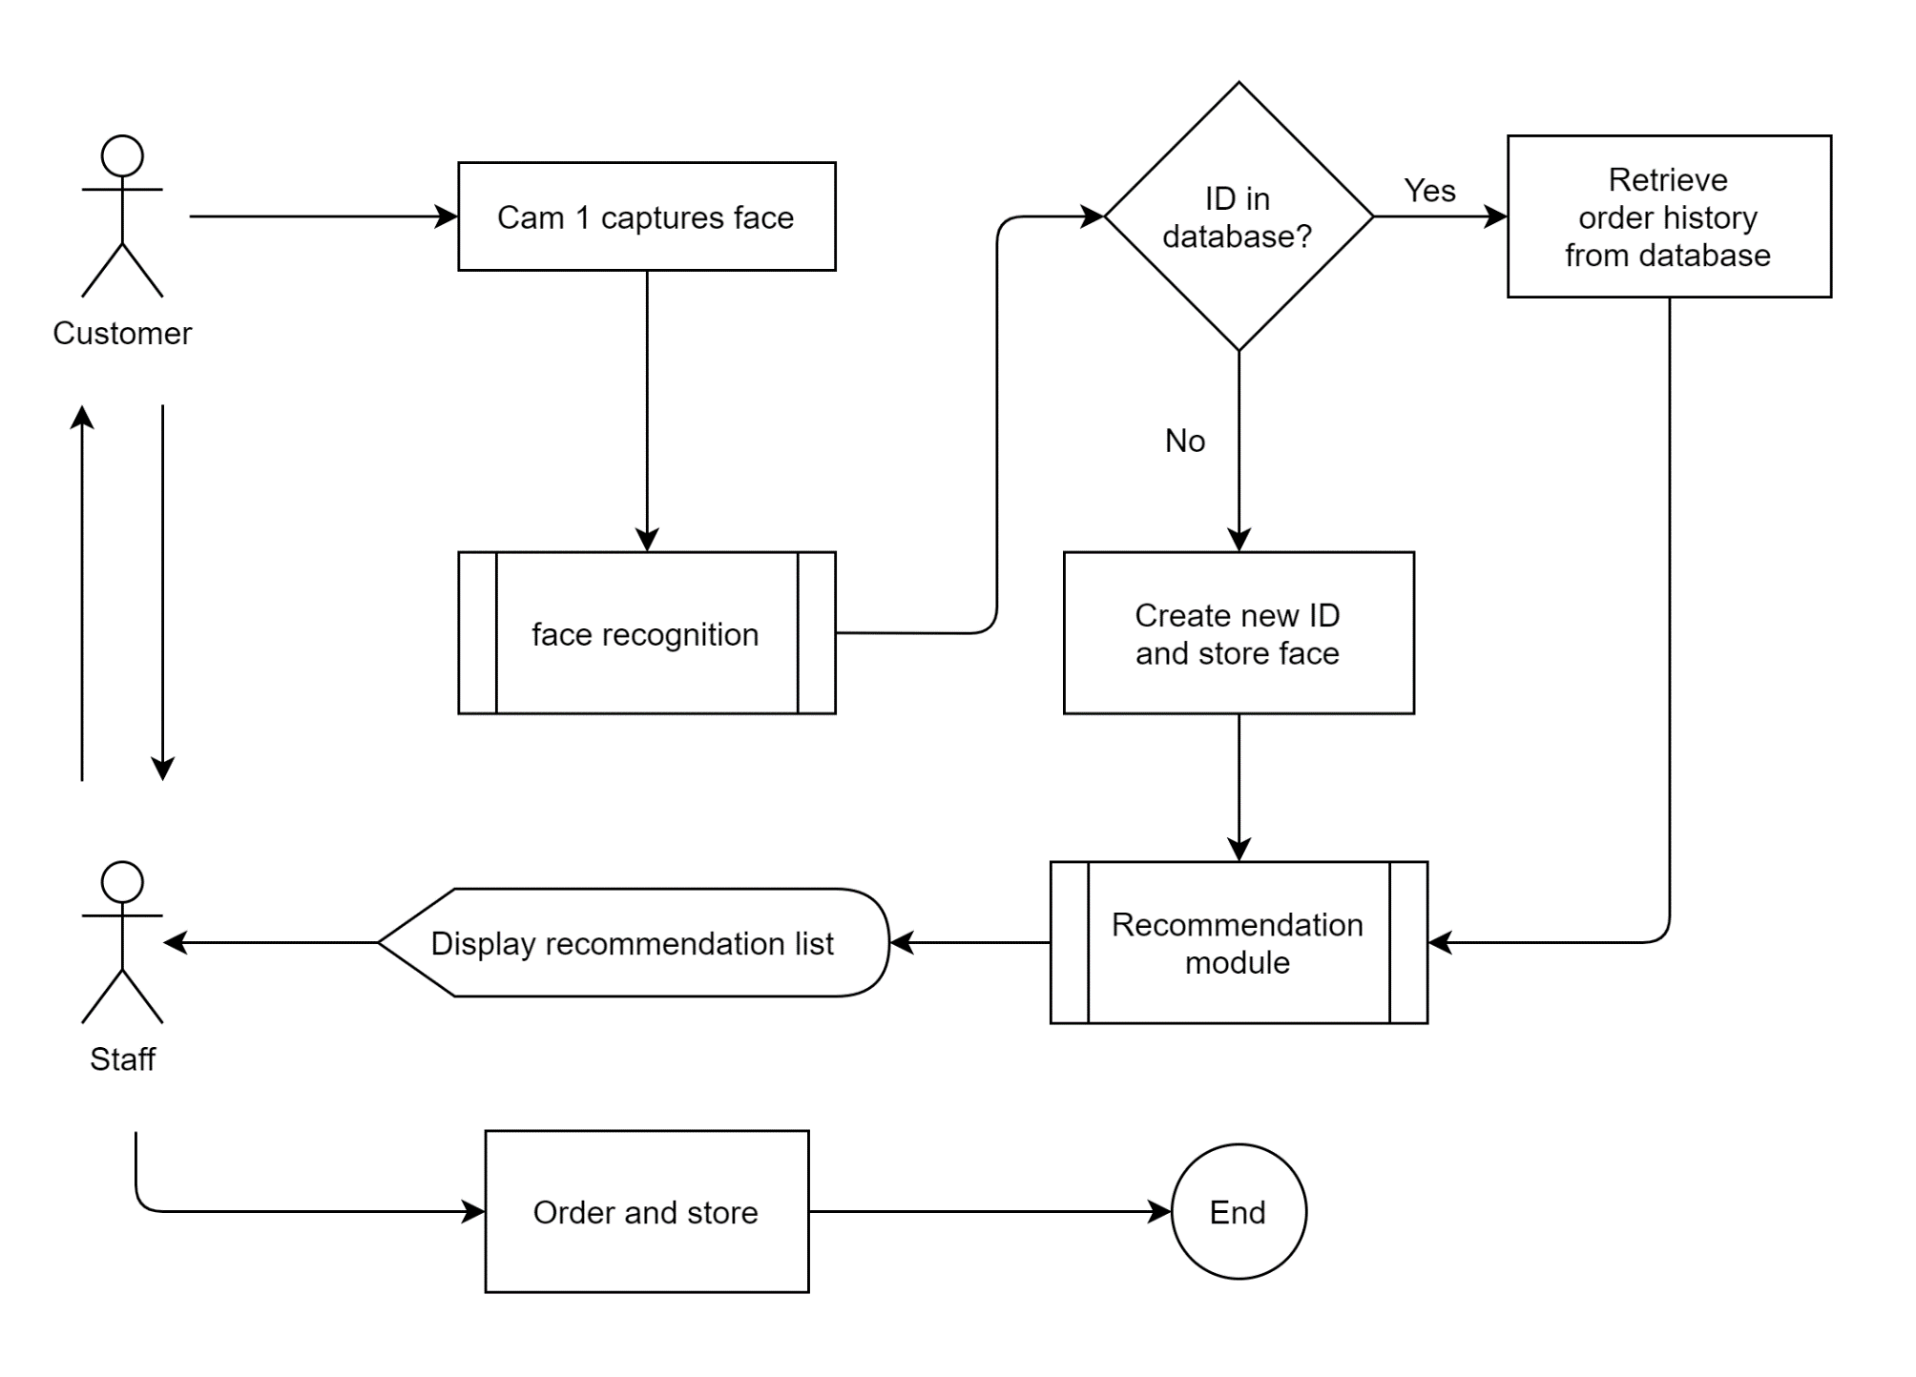
操作流程圖

Slide 5
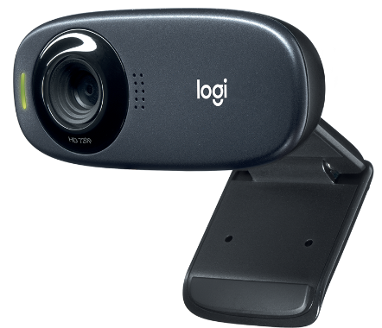
硬體：
Logitech C310 HD Webcam
軟體：
Python 3.6
Face recognition 函式庫
WebSocket (網路傳輸協定) 相關函式庫
HTML、CSS、Javascript
軟硬體工具
Notes:
說明函式庫

Slide 6
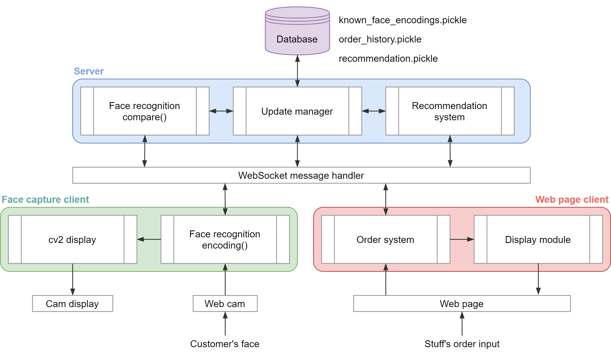
系統架構圖
林宥樺
楊喬鈞
Notes:
說明函式庫

Slide 7
策略一：
適用於常點相同餐點的客人。
統計過往消費紀錄，推薦較常點的餐點。
策略二：
適用於點餐喜歡有些變化，並且有一定規律的客人。
利用 bigram 預測主餐，副餐及飲料則選用該主餐常用搭配的餐點。
策略三：
適用於點餐紀錄不足，或新來的客人。
抓取上一次的點餐紀錄。
推薦策略

Slide 8
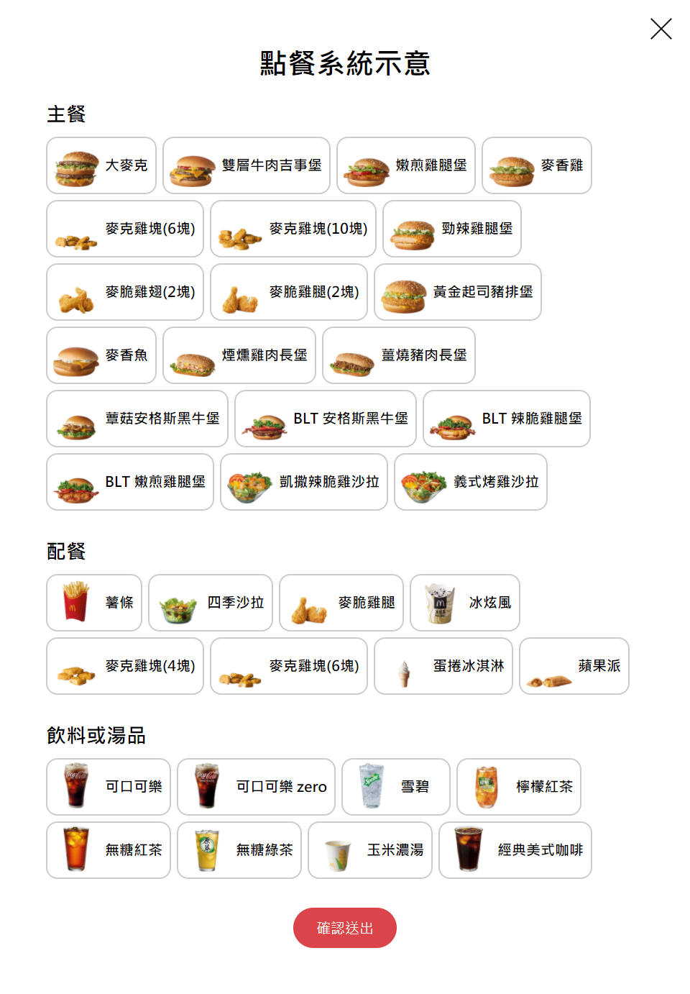
成果展示
點餐系統菜單

Slide 9
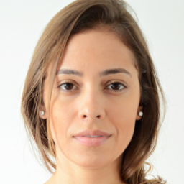
成果展示
適用於常點相同餐點的客人
(策略一)
點餐紀錄
主餐 | 副餐 | 飲料
大麥克 | 薯條、蘋果派 | 可口可樂 zero、玉米濃湯
大麥克 | 薯條 | 可口可樂
大麥克 | 四季沙拉 | 檸檬紅茶
大麥克 | None | 可口可樂、檸檬紅茶
雙層牛肉吉事堡 | 四季沙拉 | 檸檬紅茶
大麥克 | 薯條 | 可口可樂
大麥克 | 四季沙拉 | 檸檬紅茶
ID_000

Slide 10
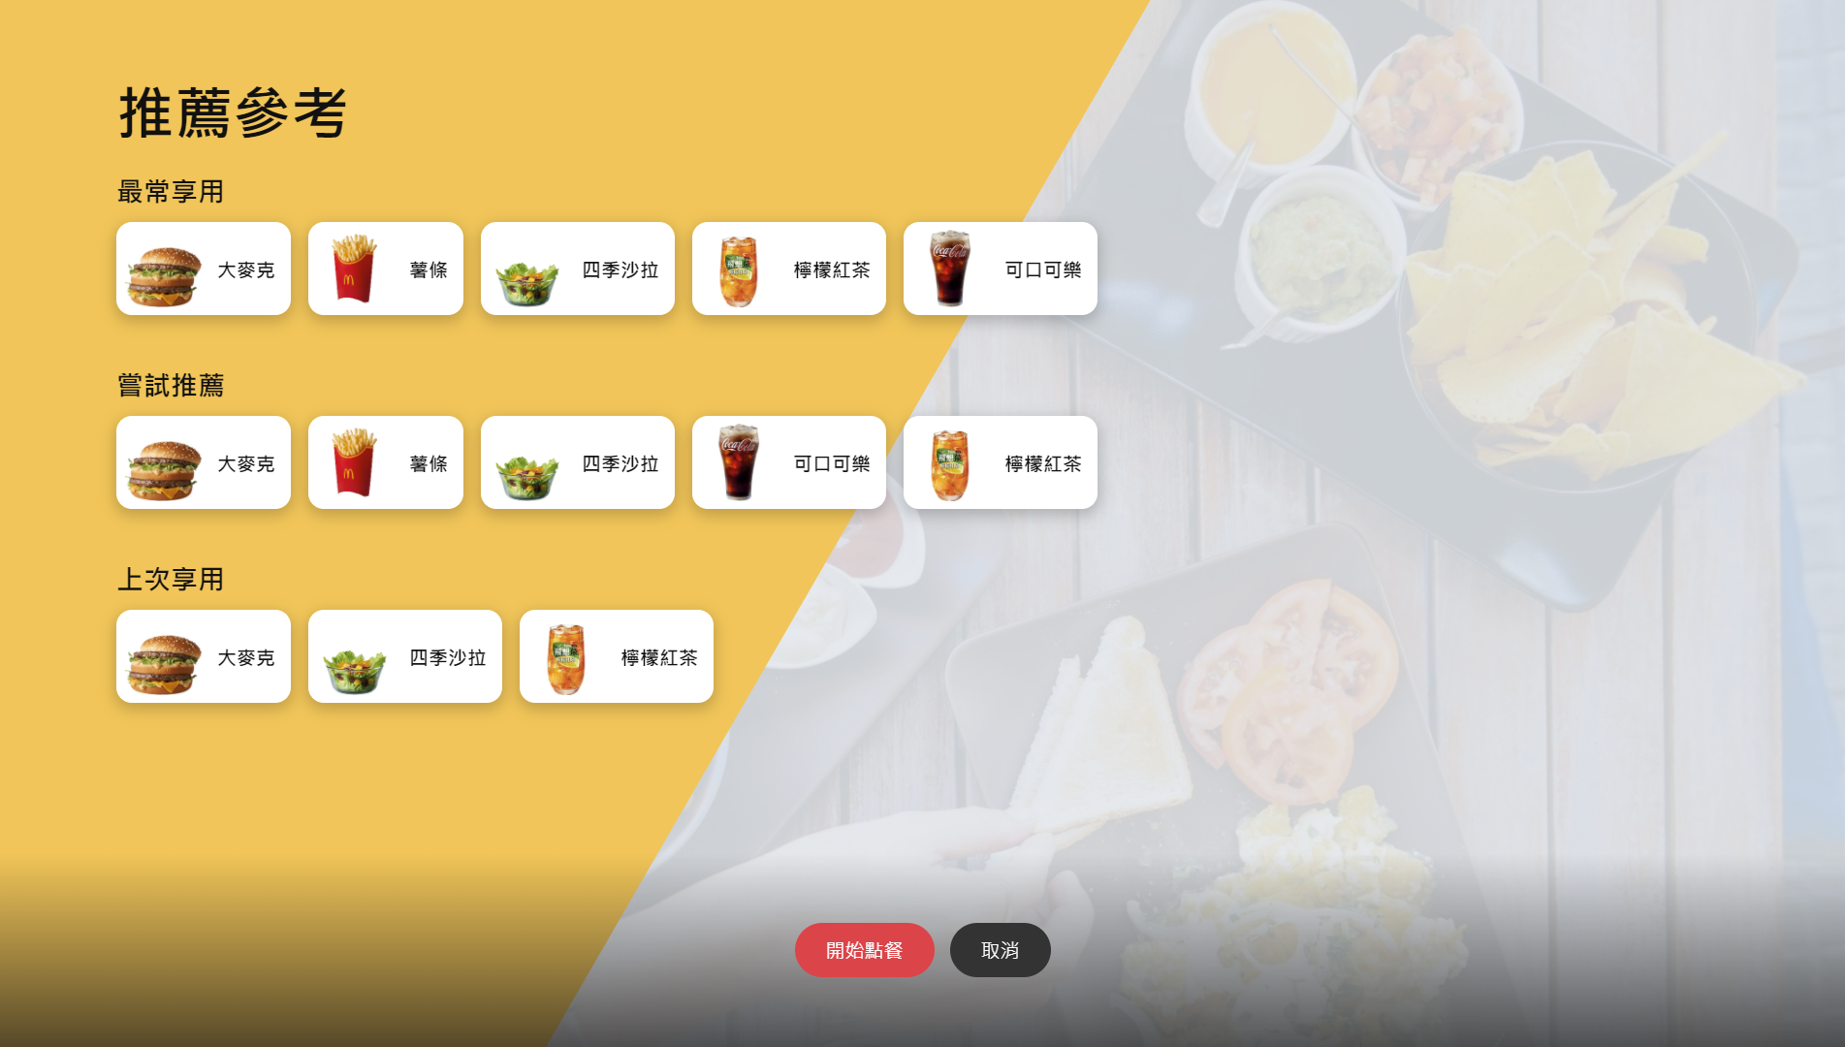

Slide 11
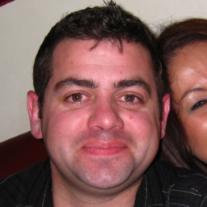
成果展示
點餐紀錄
主餐 | 副餐 | 飲料
麥香雞 | 薯條、麥克雞塊 (6塊) | 可口可樂、無糖紅茶
雙層牛肉吉事堡 | 麥脆雞腿、麥克雞塊 (6塊) | 檸檬紅茶
大麥克 | 四季沙拉、薯條 | 玉米濃湯
麥香雞 | 薯條、冰炫風 | 可口可樂 zero
雙層牛肉吉事堡 | 麥克雞塊 (4塊) | 無糖紅茶
大麥克 | 薯條、冰炫風 | 檸檬紅茶
麥香雞 | 麥脆雞腿 | 檸檬紅茶
雙層牛肉吉事堡 | 四季沙拉 | 可口可樂 zero
大麥克 | 麥克雞塊 (4塊) | 檸檬紅茶
麥香雞 | None | 可口可樂
雙層牛肉吉事堡 | 薯條、麥脆雞腿 | 檸檬紅茶
適用於餐點有一定規律的客人
(策略二)
ID_001

Slide 12
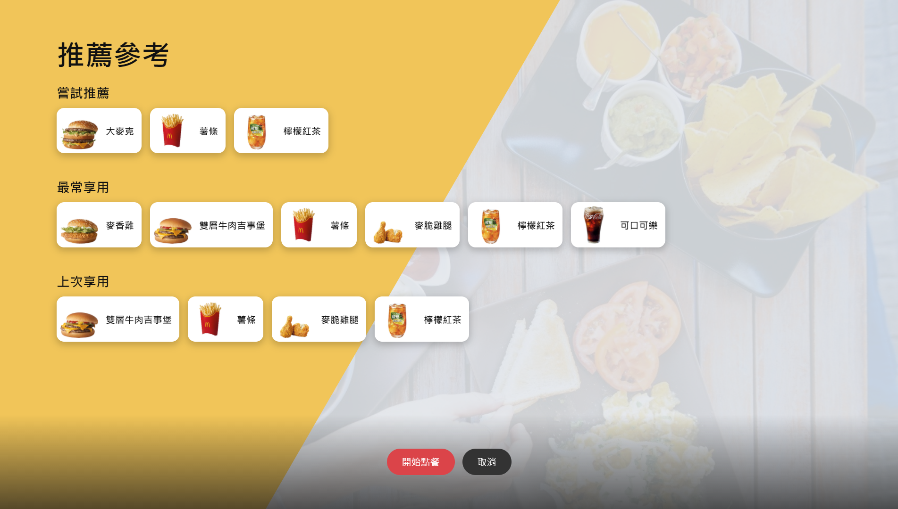

Slide 13

成果展示
適用於餐點紀錄不足的客人
(策略三)
點餐紀錄
主餐 | 副餐 | 飲料
大麥克 | 薯條、蘋果派 | 可口可樂 zero、玉米濃湯
ID_002

Slide 14
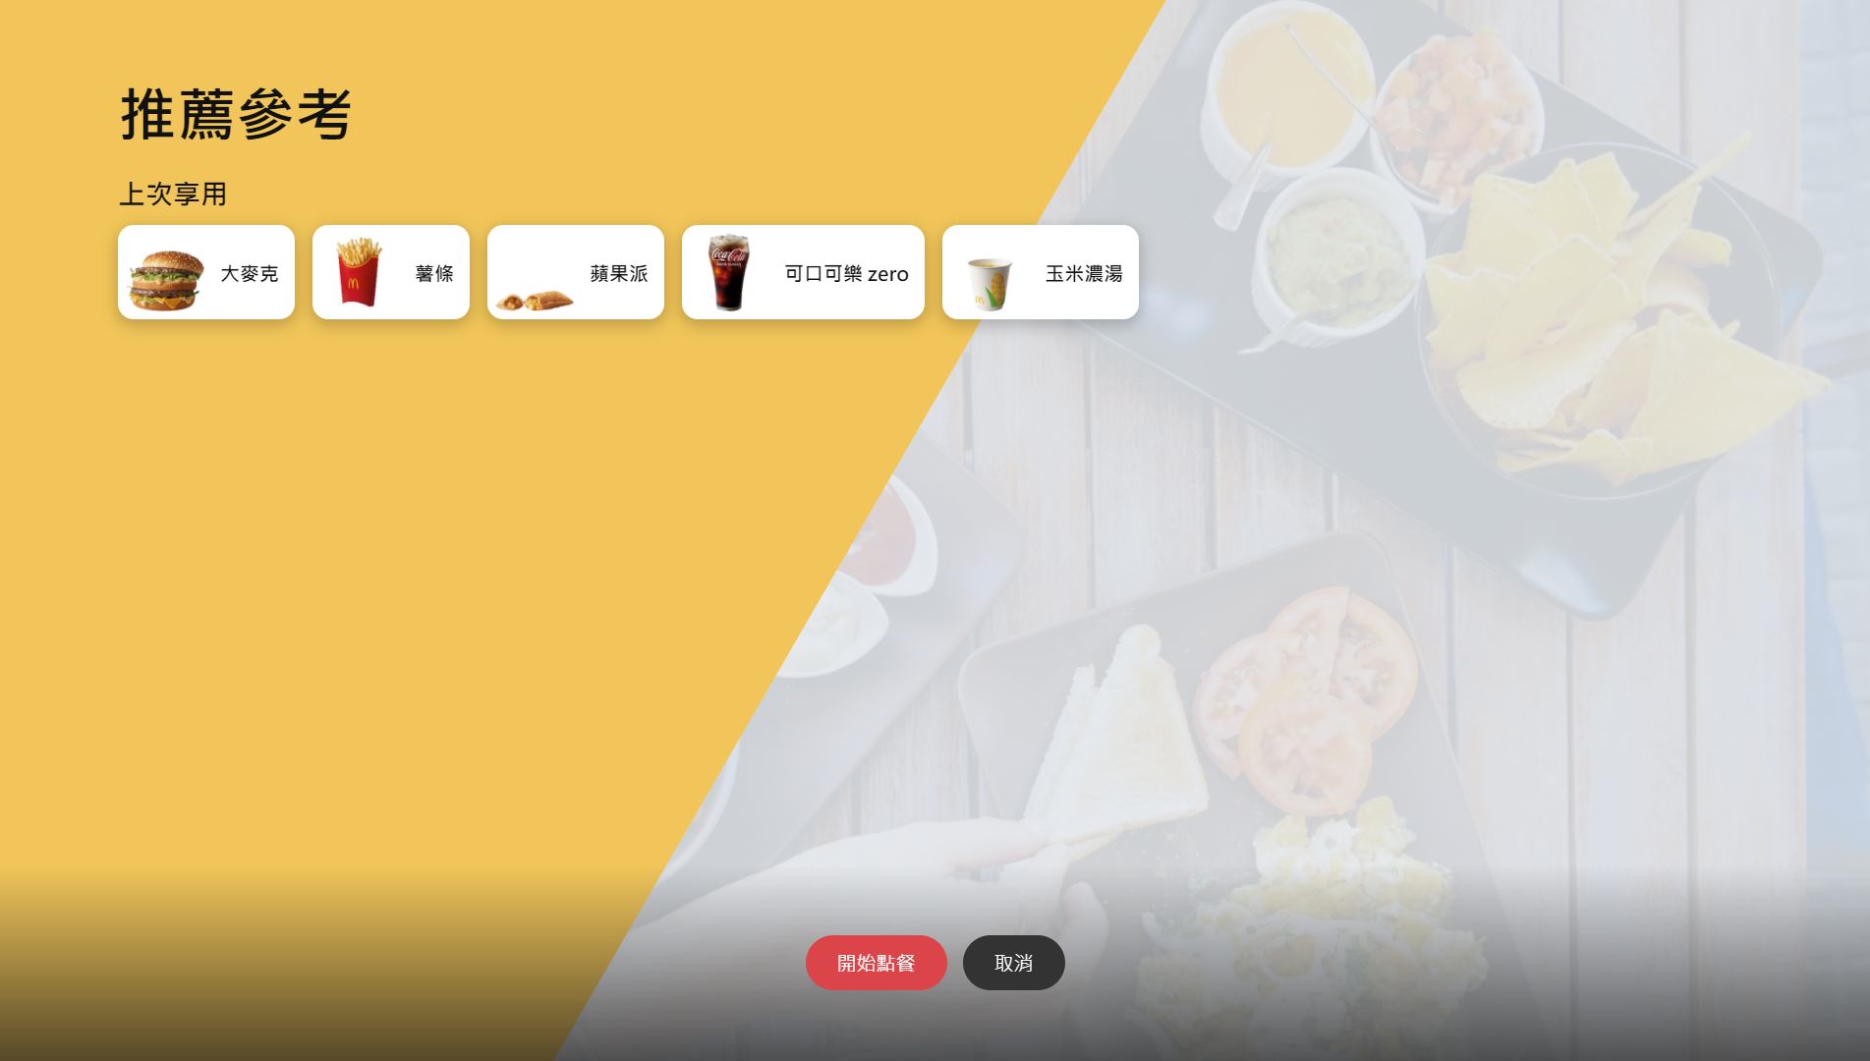

Slide 15
Face recognition：
https://github.com/ageitgey/face_recognition
Pickle module：
原生的 python 包，可以用來儲存 python 物件，以利快速的讀取與寫入。
Websocket-client：
https://github.com/websocket-client/websocket-client
SimpleWebSocketServer：
https://github.com/dpallot/simple-websocket-server
參考資料

Slide 16
Thanks

